Slide 1
Quản lý dự án với Agile
Đề tài: Xây dựng ứng dụng….
Nhóm 1:
Nguyễn Văn A (SM)
Trần Văn B (PO)
Vũ Văn C (Dev)
Nguyễn THị D (Dev)

Slide 2
Nội dung
1. Các bên liên quan (SM)
2. User Stories (Mô tả CÁC yêu cầu của khách hàng)(PO)
3. Product Backlog (danh sách công việc cần làm trong toàn dự án)(SM)
4. Sơ đồ dự án(SM)
5. Sprint Backlog (danh sách công việc trong 1 sprint)(SM)
6. Quy trình làm việc (SM)
7. Lập trình(DEV)
8. Test, Review (PO)
9. Sprint Retrospective(SM)
10. demo sản phẩm(dev)

Slide 3
Các bên liên quan
Scrum Team (SM, PO, DEV)
Stakeholders
  Khách hàng: Cá nhân hoặc tổ chức chịu trách nhiệm trả tiền để xây dựng sản phẩm
  Người dùng: Cá nhân hoặc tổ chức sử dụng trực tiếp sản phẩm
  Nhà tài trợ: Cá nhân hoặc tổ chức cung cấp nguồn lực, hỗ trợ tài chính cho dự án

Slide 4
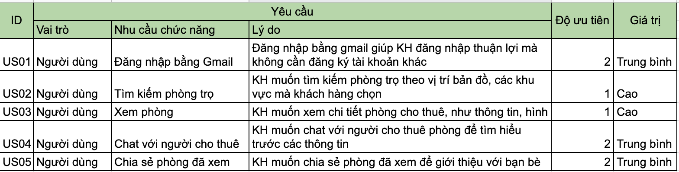
2. User stories (PO)
User Story: Là một tài liệu sơ lược về yêu cầu sản phẩm dưới góc nhìn của người dùng

Slide 5
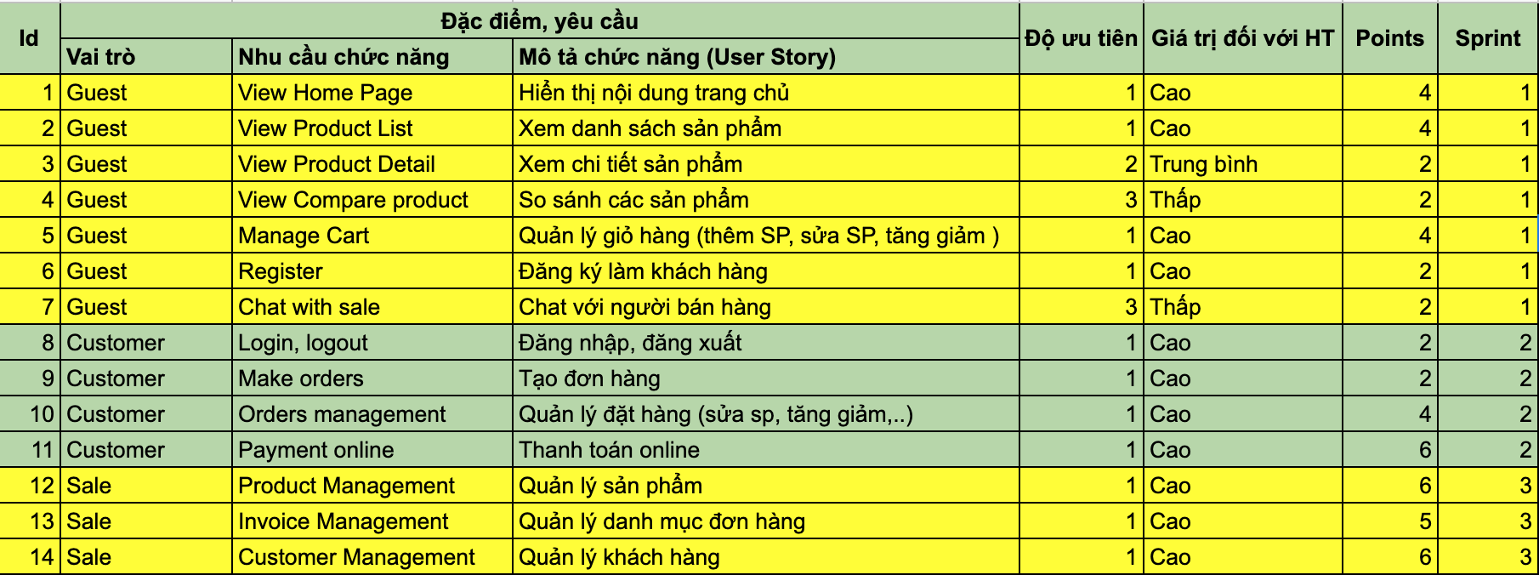
3. Product Backlogs (SM)

Slide 6
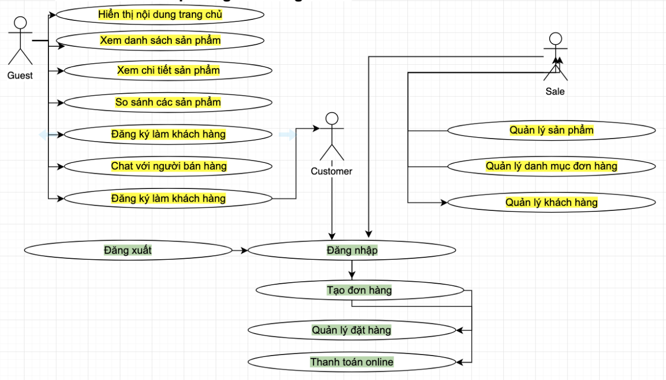
4. Sơ đồ

Slide 7
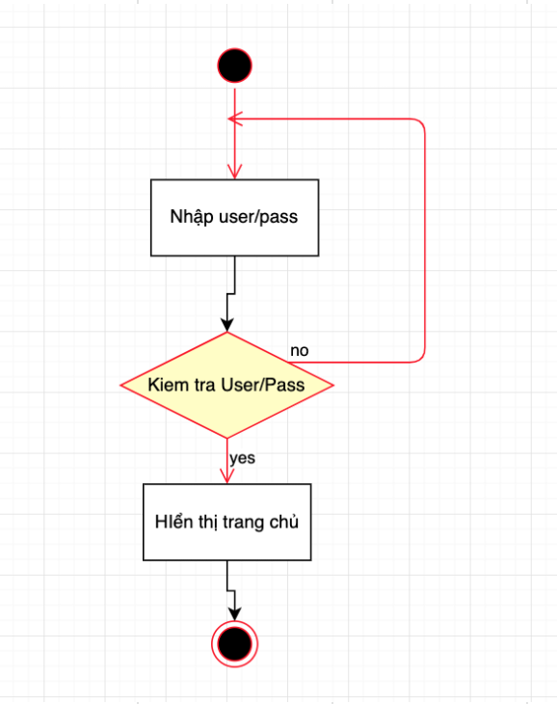
4. Sơ đồ

Slide 8
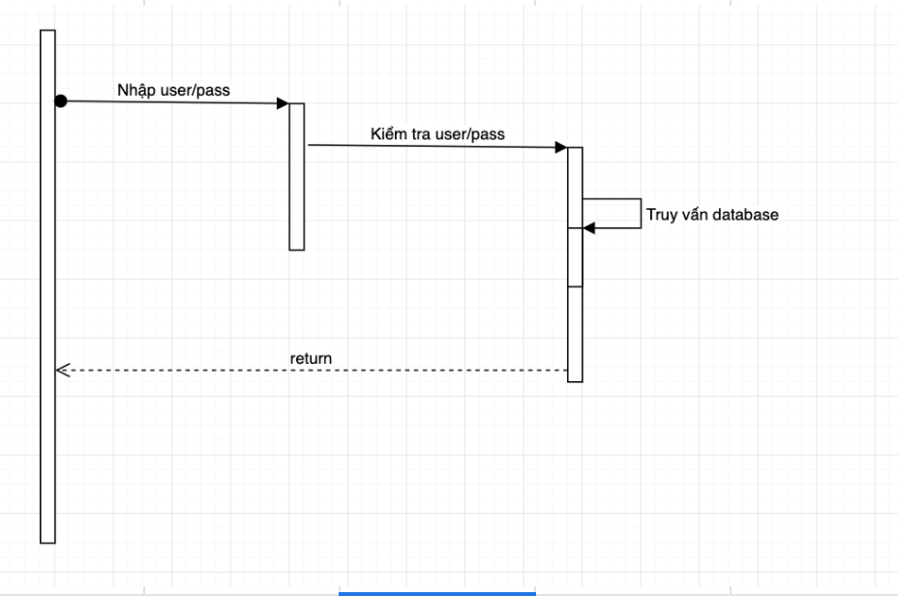
4. Sơ đồ

Slide 9
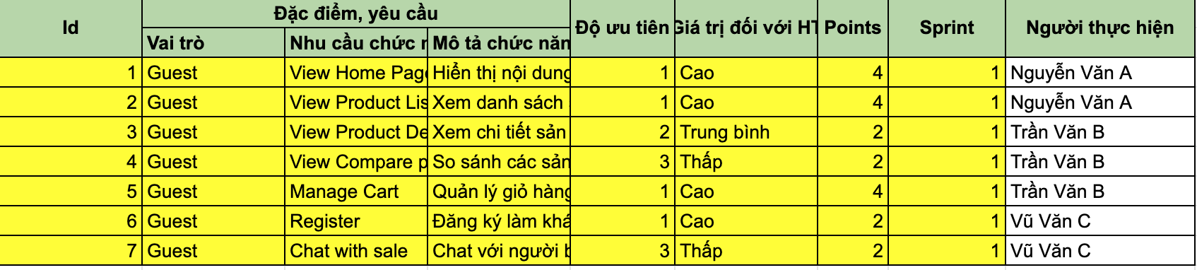
5. Sprint Backlogs

Slide 10
6. Quy trình làm việc
Họp kế hoạch dự án (Planning meeting)
Thực hiện sprint 1 ngày 1
  - Họp 15 phút (nội dung làm việc trong 1 đến 2 ngày)
  - SM đưa phần ""ai làm gì"" lên trello
  - Dev làm theo kế hoạch, sau khi làm xong, cần cập nhật ""tiến độ"" lên trello
  - Dev làm xong cần gửi kết quả đính kèm vào trello
  - PO review kết quả khi dev làm xong-> cập nhật vào trello
Thực hiện sprint 1 ngày 2…..

Slide 11
7. Lập trình (DEV)
Mô hình lập trình : MVC,....
Xây dựng form Login (Nguyễn Văn A)
Xây dựng form Quản trị sản phẩm (Trần Văn B)
Xây dựng form Thống kê (Vũ Văn C)

Slide 12
7. Lập trình (DEV)
Xây dựng form Login (Nguyễn Văn A)
  Xây dựng thư viện hàm: Kết nối CSDL, Login, Logout
  Thiết kế giao diện
  …...copy 1 đoạn code tiêu biểu

Slide 13
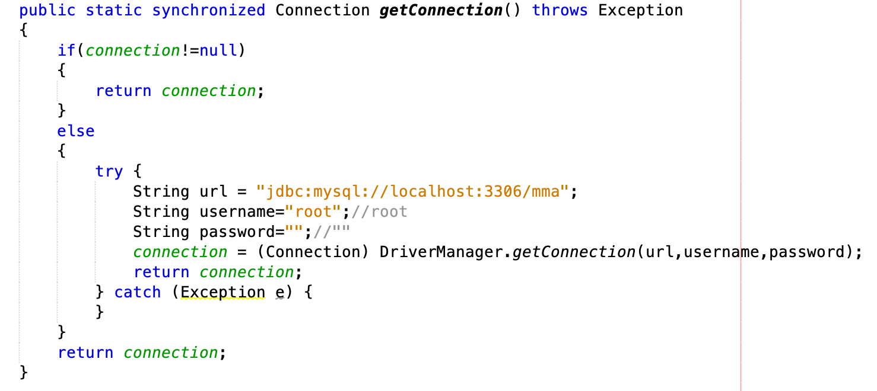
7. Lập trình (DEV)
Xây dựng form Quản trị sản phẩm (Trần Văn B)
  Xây dựng thư viện hàm: Kết nối CSDL, Insert, Update, Delete
  …...copy 1 đoạn code

Slide 14
8. Test, review
Test case mô tả dữ liệu đầu vào (input), hành động (action) hoặc một sự kiện (event) và kết quả truy vấn (expected response)
Test case kiểm tra từng chức năng xem đã hoạt động đúng với thiết kế chưa
Số lượng test case
Đăng nhập: 5
Quản trị sản phẩm: 10
Thống kê: 8

Slide 15
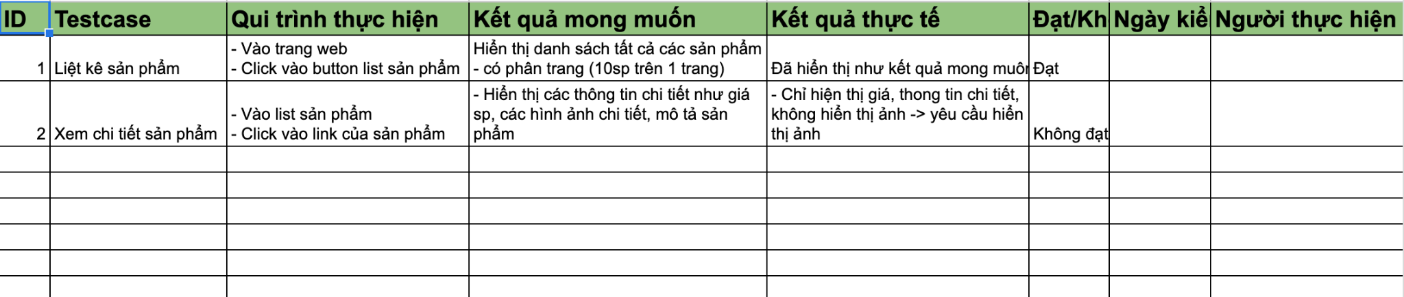
8. Test, review

Slide 16
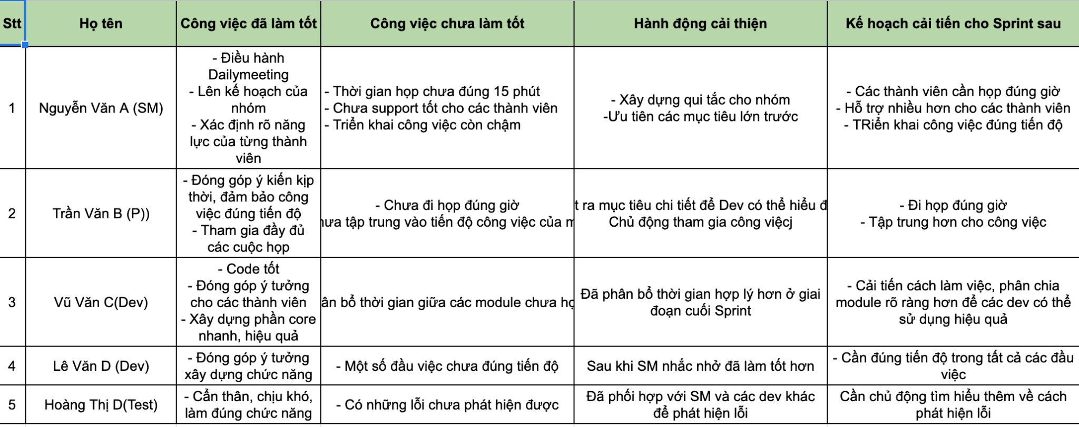
9. Sprint Retrospective

Slide 17
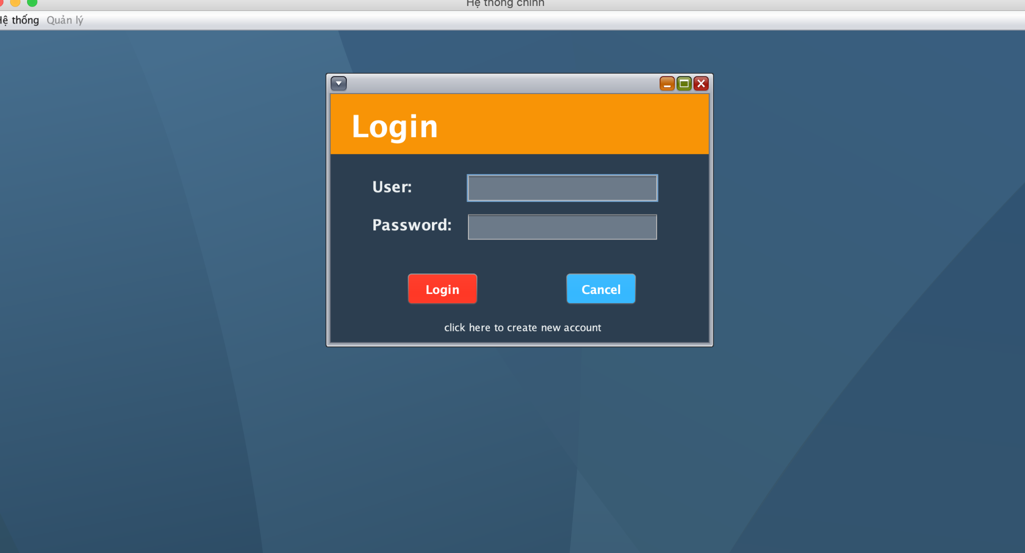
Demo sản phẩm

